Slide 1
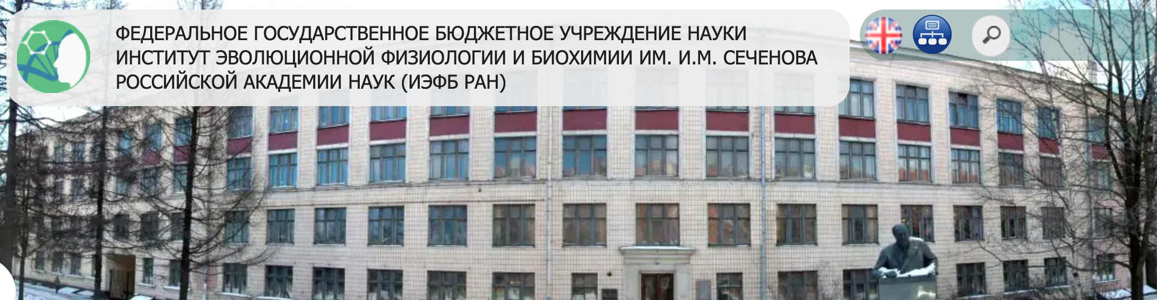
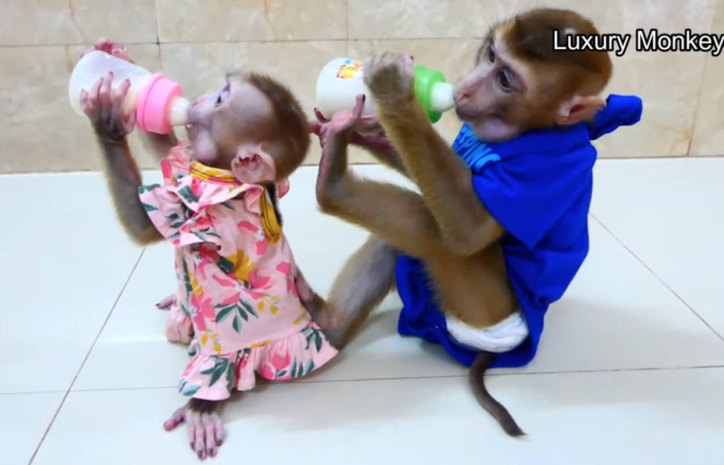

Законы эволюции
Игорь Мартынович Рузин igor.rouzine@iephb.ru
Notes:
Je vais vous raconter l'histoire de la sélection naturelle, qui est responsable de toute la diversité de la vie sur la planète.

Slide 2
План лекции
В предыдущей серии
Моделирование экологической системы «охотник-жертва-еда»
Вопросы из класса по эволюции

Slide 3
В предыдущей серии

Slide 4
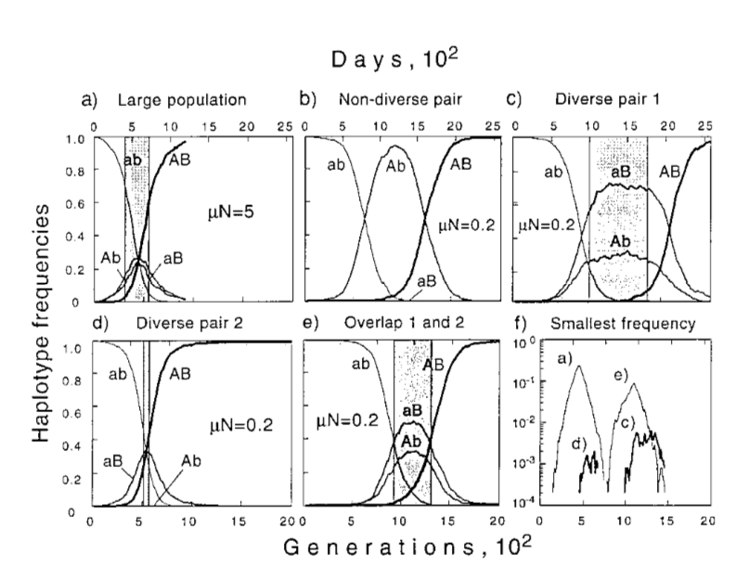
Моделирование 2 локусов

Slide 5
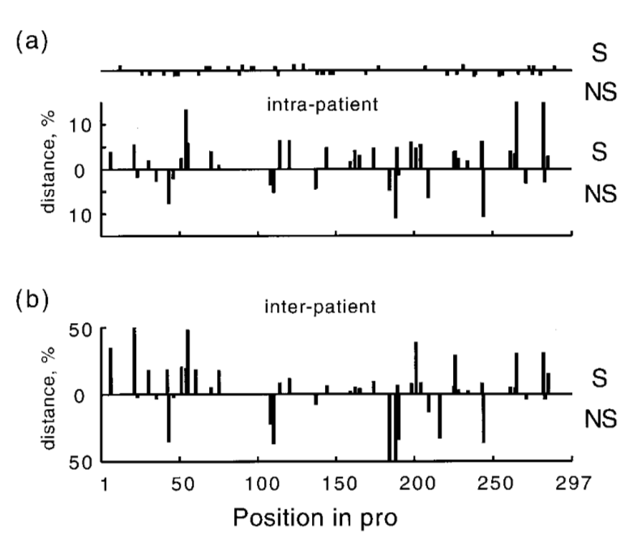
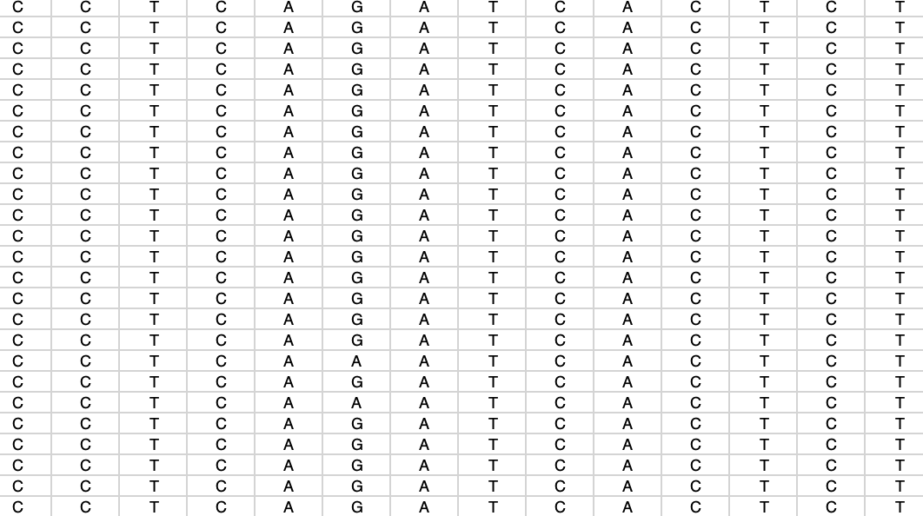
Гетерозиготность ВИЧ внутри пациента
Т = 2 f(1-f)
Позиция в протеазе (297 нт)
Разные изоляты
Т₁₂ = 2 f₁(1-f₂)
Notes:
Intrapatient (a) and interpatient (b) genetic distances, averaged over patients, at different positions in pro. The upper and lower histograms in each figure correspond to synonymous and nonsynonymous sites, respectively. Dots on the upper horizontal line in panel a show the positions of sporadic mutations (seen only once in the data set).

Slide 6
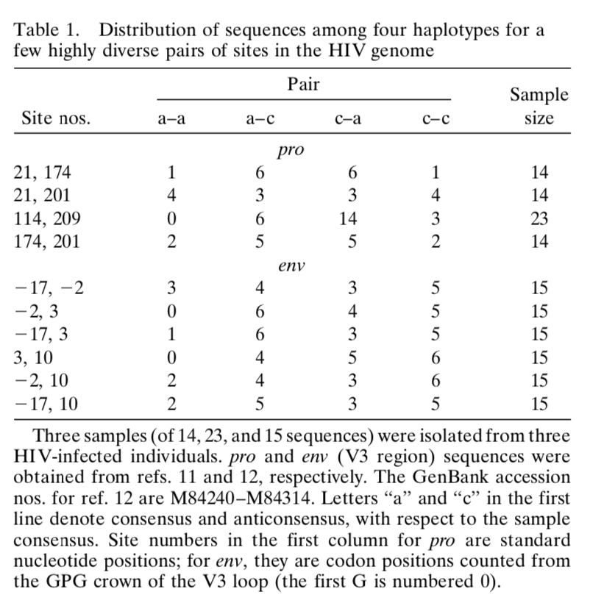
Данные пациентов
c: consensus
a: anticonsensus
n_{aa}, n_{ac}, n_{cc}, n_{ca}

Slide 7
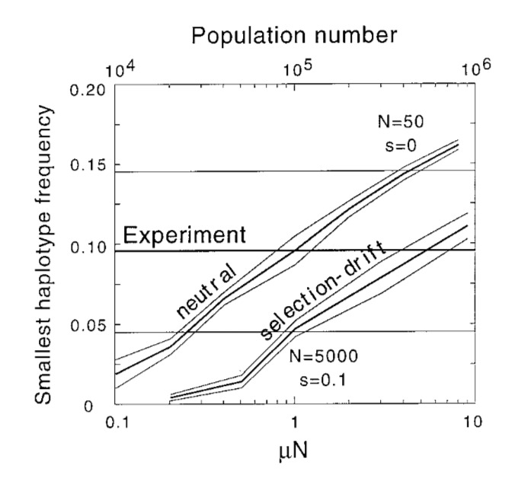
Средняя частота наименее представленного гаплотипа
min(n_{aa}, n_{ac}, n_{cc}, n_{ca})
n_{aa}+n_{ac}+n_{cc}+n_{ca}
95% интервал
μN ~ 10 μN > 1 (p=0.05)

Slide 8
Основной вывод
ВИЧ в среднем нелеченом пациенте находится в «режиме отбора», когда естественный отбор доминирует дрейф
μN ~ 10 μN > 1 (p=0.05)

Slide 9
Моделирование систем типа «хищник-добыча»

Slide 10
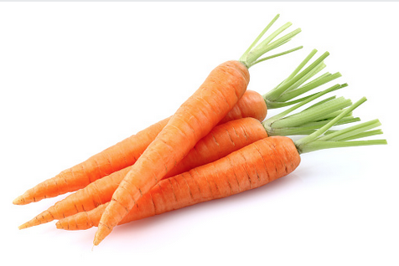
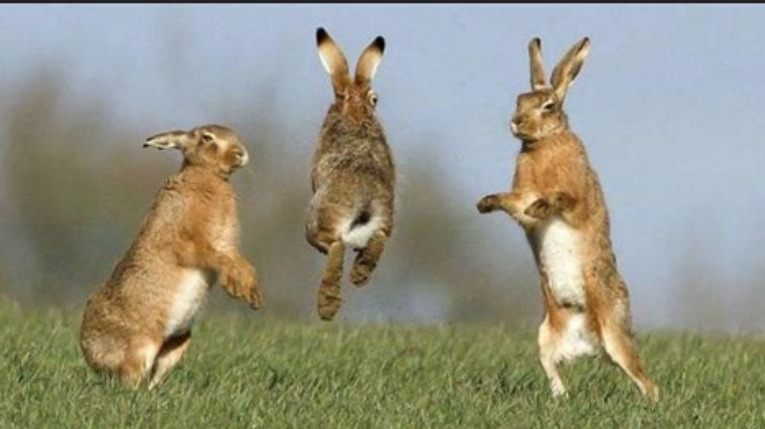
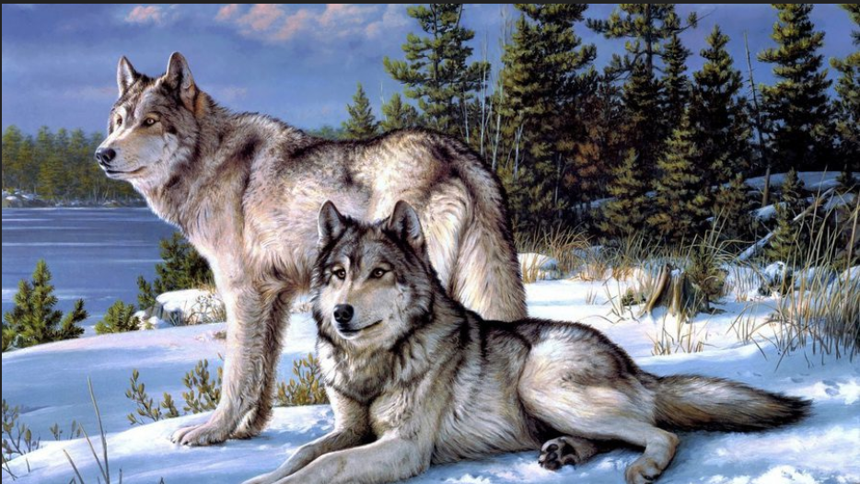
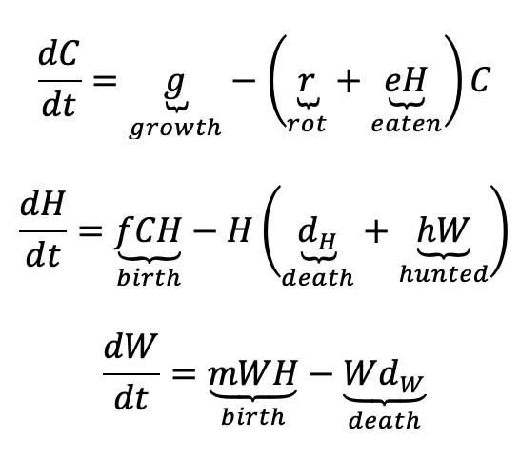
Немного экологии и моделирования
почва, вода, C02, азот
rot
C(t)
growth
eat
meat
food
H(t)
W(t)
death
natural
hunt
death, natural and starvation

Slide 11
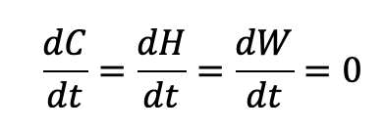
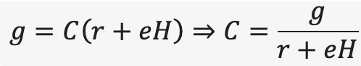
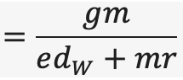
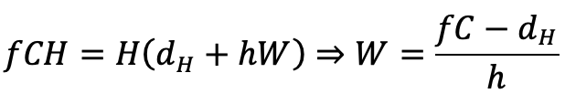
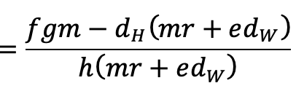
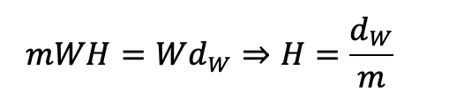
Стационарное состояние
> 0
Assuming W > 0

Slide 12
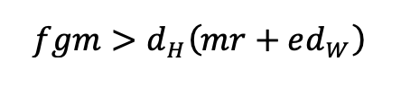
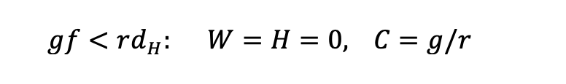
Условие существования
Волки не вымрут, W > 0, если
Иначе волков не будет, только морковка и кролики
Или одна морковка

Slide 13
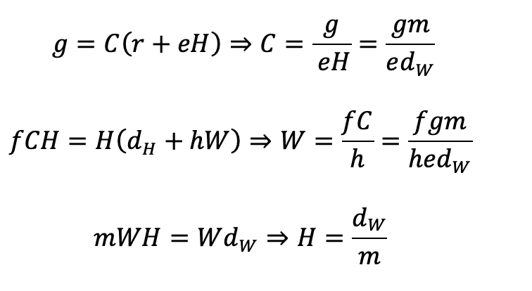
Предел: морковка не гниет, кролики вечны (d_{H} = r = 0)

Slide 14
Динамическое моделирование
Решать ОДУ численно (большая система)
Стохастическое моделирование (Гиллеспи, Монте Карло) (маленькая система)
Смешанный метод: ОДУ выше порога размера (когда есть «горлышко бутылки»)

Slide 15
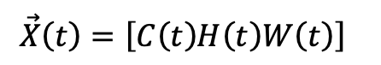
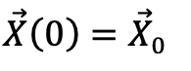
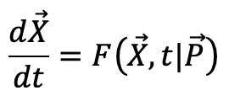
Численное решение ОДУ
Состояние системы
Задаете начальные условия и промежуток времени [t₁ t₂]
Программируете вектор правых частей)
Передаете параметры P через global
Находите Х(t) встроенной программой ODE
Рисуете график и печатаете над ним параметры

Slide 16
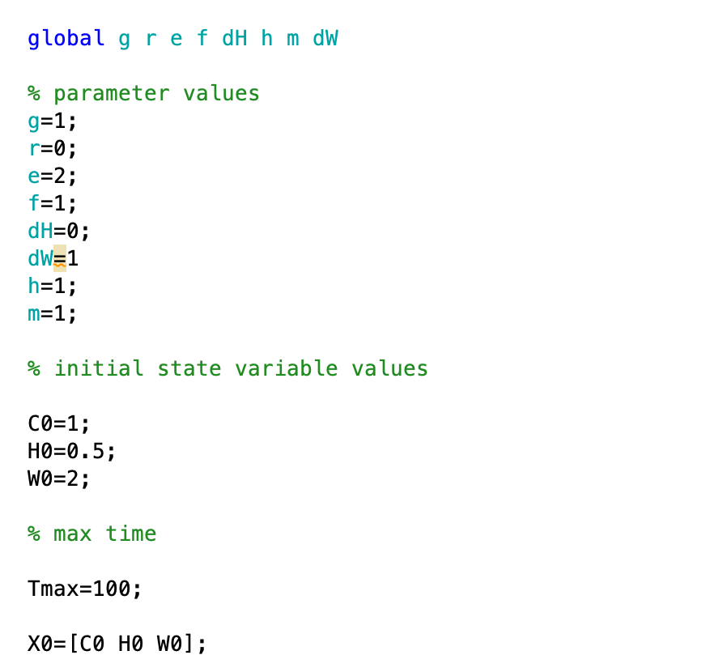
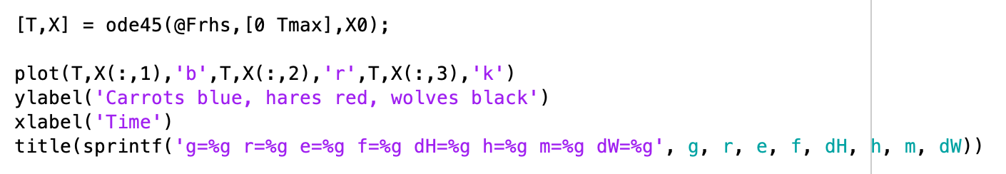
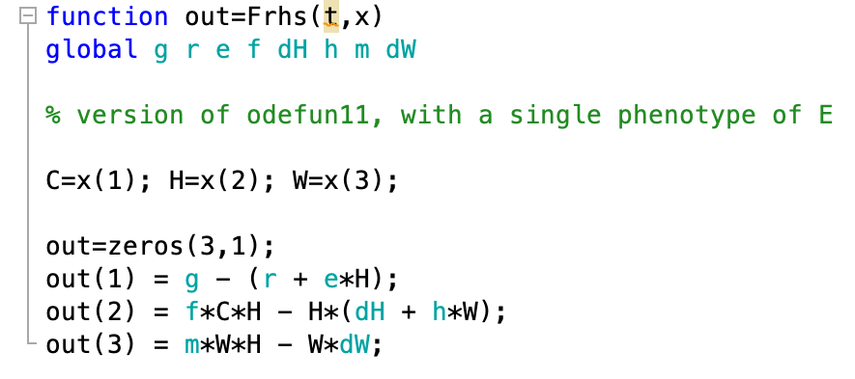
MATLAB

Slide 17
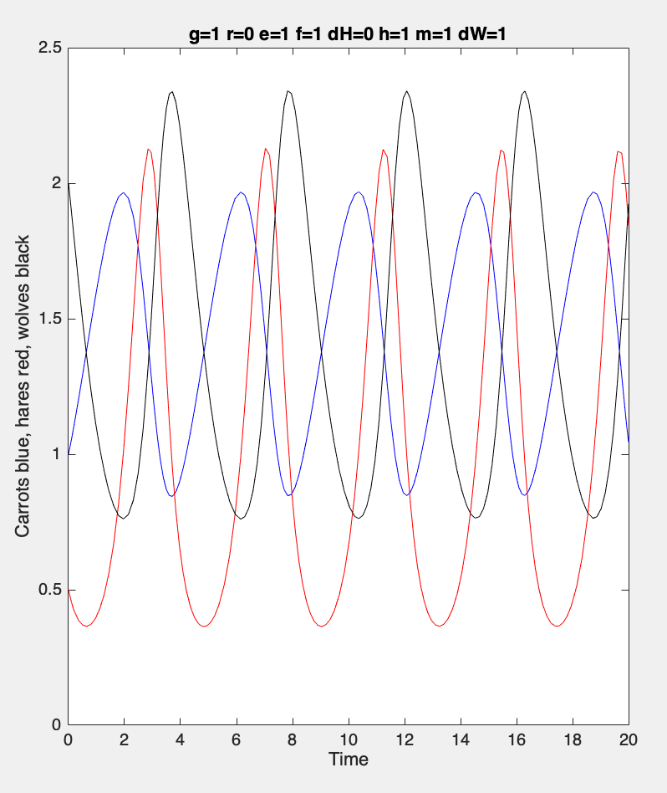
Осциляции вокруг стационарного состояния W=C=H=1
е=1

Slide 18
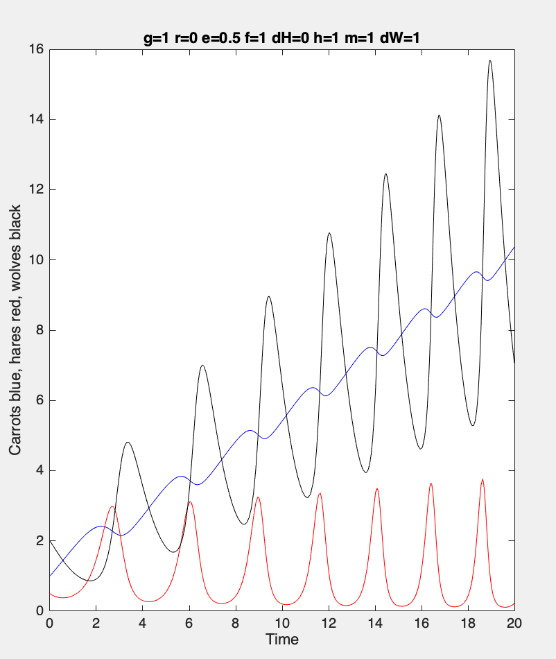
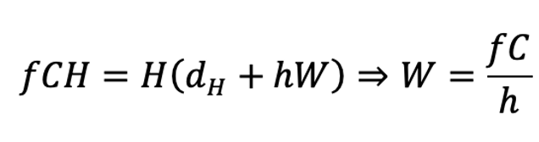
Уменьшаем потребление морковки
е=0.5

Slide 19
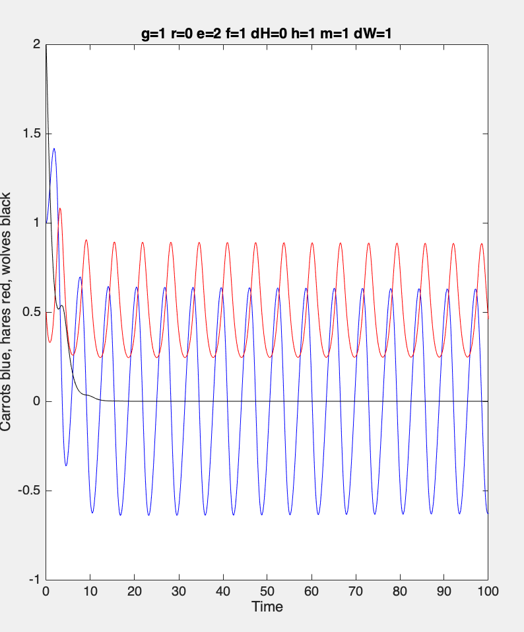
Увеличиваем потребление морковки
е=2

Slide 20
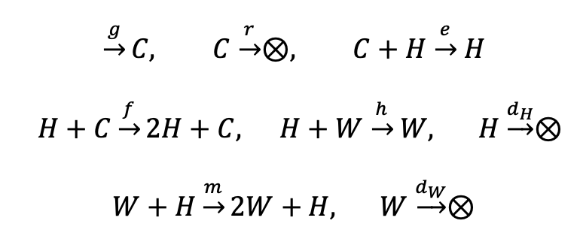
Метод Гиллеспи
Записываем все процессы как химические реакции
Все числа C, H, W целые
Задается мелкий шаг по времени, dt
C, H, W остается тем же или меняется на 1 или -1
Изменение происходит с малой вероятностью пропорциональной скорости реакции H(t+dt) = H(t) + rand < f*C

Slide 21
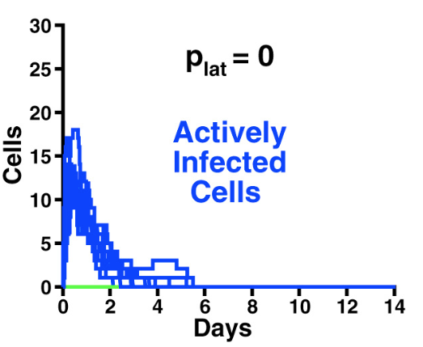
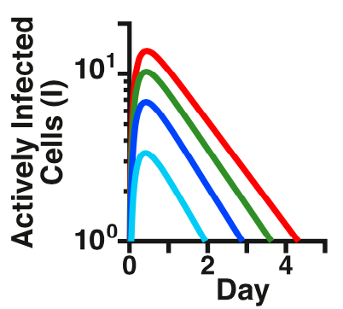
Сравнение 2х методов (из ВИЧ)
Гиллеспи
ОДУ

Slide 22
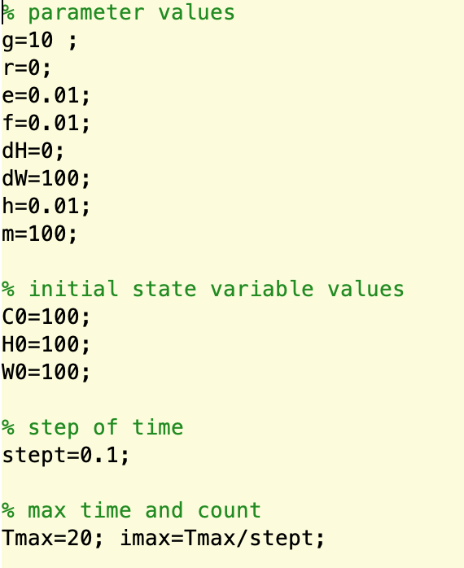
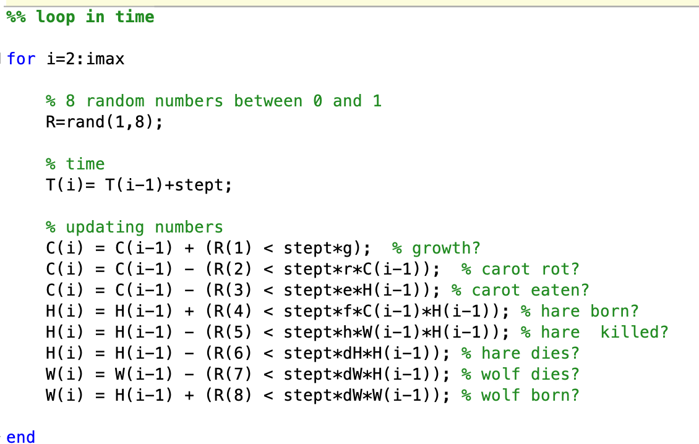
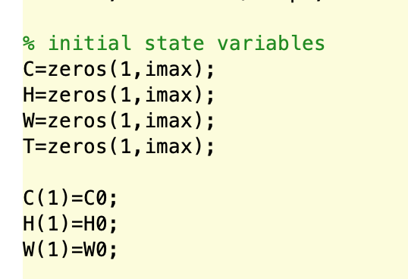
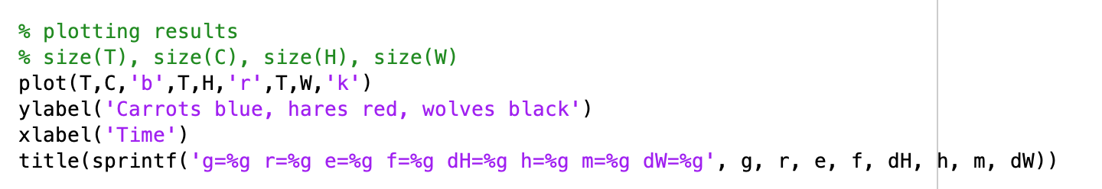
Program

Slide 23
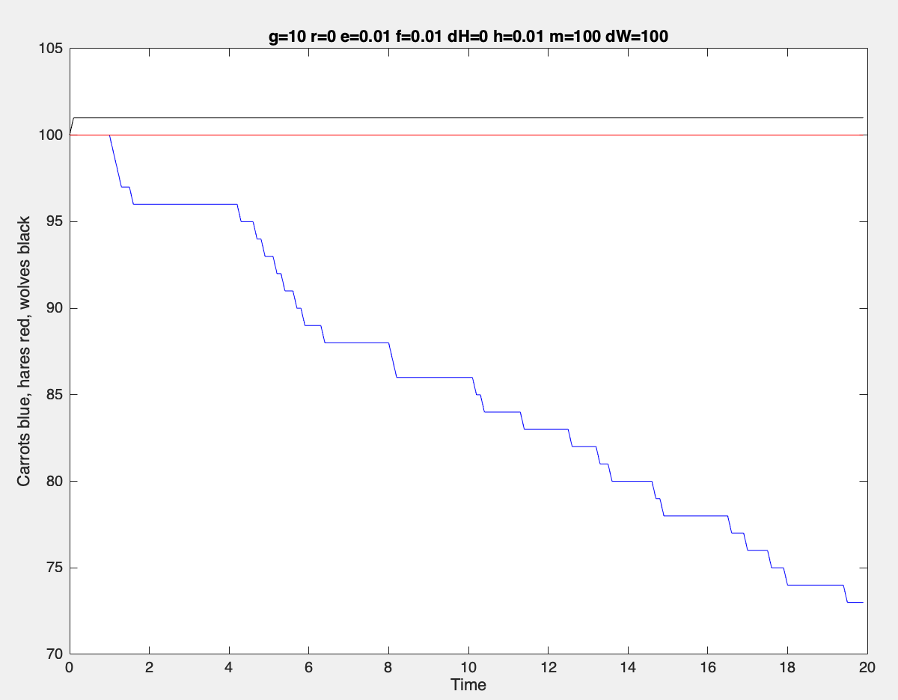
Result: unstable

Slide 24
Homework
1 get free matlab
write both codes and play with parameters

Slide 25
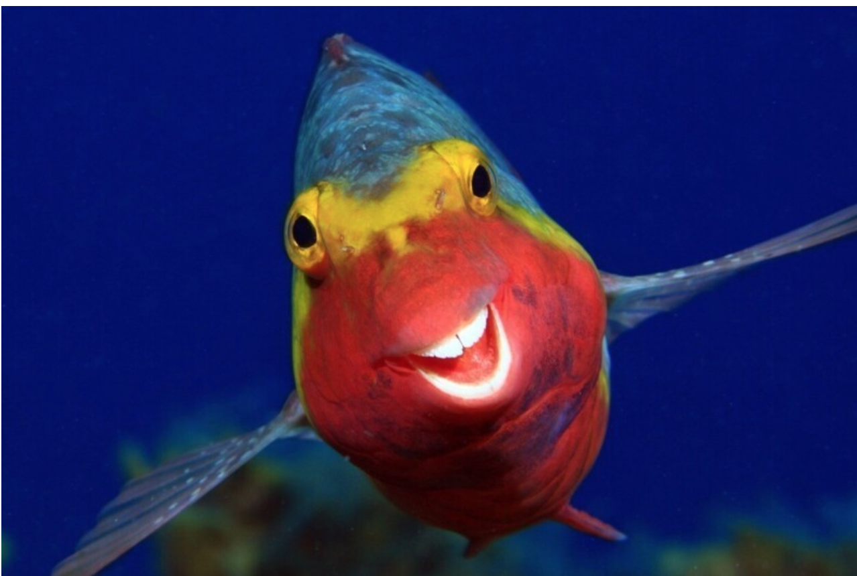
Спасибо!

